Slide 1
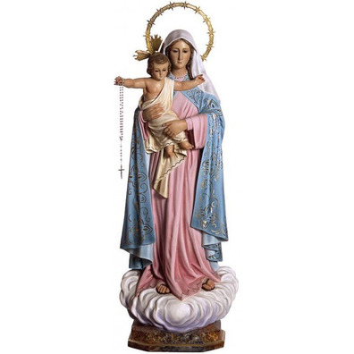
CORDIAL INVITACIÓN
PROCLAMA MI ALMA LA GRANDEZA DEL SEÑOR, SE ALEGRA MI ESPÍRITU EN DIOS, MI SALVADOR; PORQUE HA MIRADO LA HUMILLACIÓN DE SU ESCLAVA.
COL ROSARIO PIONEROS EN EDUCACIÓN EN NUESTRO MUNICIPIO
COL ROSARIO LA MEJOR

Slide 2
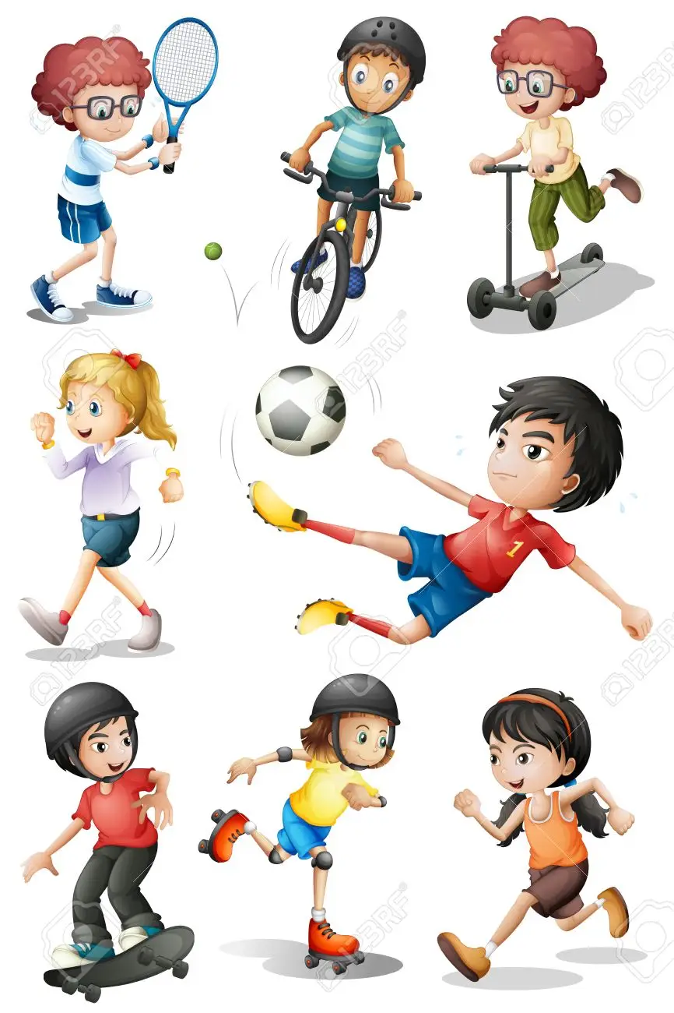
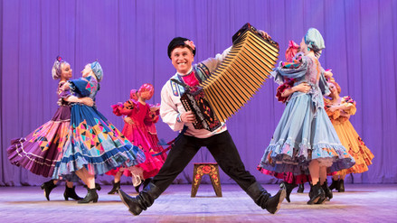
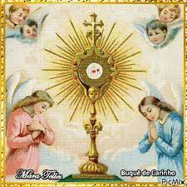
Programación
ACTIVIDADES DEPORTIVAS
JUEVES 27 DE OCTUBRE
VELADA CULTURAL
VIERNES 28 DE OCTUBRE
7 P.M.
General
Col rosario 2022.
ACTIVIDADES religioso
5.A.M | ALBORADA MUSICAL
9 A.M. -12 M 6 P.M. 7.P.M 8.30 P.M. | ADORACIÓN AL SANTÍSIMO. SOLEMNE EUCARÍSTIA DESFILE DE FAROLES POR LAS PRINCIPALES CALLLES DEL MUNICIPIO. SERENATA A LA SANTÍSIMA VIRGEN DEL ROSARIO
7.A.M. | DESFILE POR LAS PRINCIPALES CALLES
8.A.M. | INAUGURACIÓN MICROFUTBOL
8:30 A | PARTIDO INFANTÍL
9;30 A | PARTIDO FEMENINO
10:30 | PARTIDO MASCULINO
VIERNES | 7:30 A.M : REVISTA
8.A.M 9.30 10.30 | PARTIDO MASCULINO. PARTIDO FEMENINO MICROFUTBOL INFANTÍL
TEATRO
DANZA
CANTO
MÚSICA
RETAHILAS
CRECIENDO .INNOVANDO Y PROGRESANDO
OLIMPIADAS MATEMÁTICAS
MIÉRCOLES 26 HORA 2 P.M
OLIMPIADAS DE ESPAÑOL Y MATEMÁTICAS
JUEVES 2 P.M.

